Slide 1
TRAZABILIDAD · CAMBIO DE MATERIAL
Tiempo de residencia
Línea 1 · Sección 2 · dosing → prensa
HMI
Medido
Test
Caudales · holdups
Longitudes · velocidades
Prueba de trazador
τ recipiente · t transporte / medido / test · f fina · g gruesa
03 JUL 2026
01

Slide 2
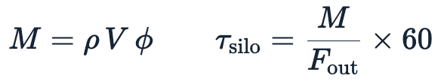

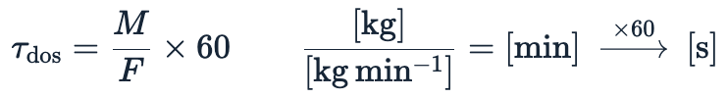

LÍNEA 1 · SECCIÓN 2
02
La residencia en recipientes depende de M/F
1
Silo 5 (gruesa) · Silo 6 (fina)
HMI
Test
M [kg] · ρ [kg/m³] · V [m³] · φ [–] · Fout [kg/min]
ρ · V · φ · Fout TBD
2
Dosing bin (gruesa · fina)
HMI
M [kg] · F [kg/min]
3
Encolador (CE fina · CI gruesa)
Test
CE ≈ 111 kg/min · CI ≈ 282 kg/min
tenc TBD

Slide 3

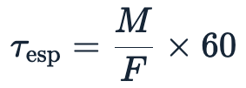




LÍNEA 1 · SECCIÓN 2
03
Las tres capas convergen en el último tiempo de llegada
4
Banda inclinada azul
Medido
fina 64.57 m ÷ 99.5 m/min → 38.9 s · gruesa 68.5 m ÷ 96.5 m/min → 42.6 s
5
Esparcidor (e1 · e2 · e3)
HMI
Medido
M holdup [kg] · F [kg/min]
6
Merge (colchón)
Medido
SL1 y SL2 → ruta fina · CL → ruta gruesa
%SL1 / %SL2 TBD

Slide 4

LÍNEA 1 · SECCIÓN 2
04
Las bandas acopladas añaden L/vprensa
Medido
Banda blanca · 45.0 m
186.2 s @ 14.5 m/min · 242.9 s @ 11.11 m/min
SL1 · e1
1.42 m
SL2 · e3
17.47 m
Pre-prensa
29.08 m
Detector
37.69 m
45.0 m
CL · e2
11.72 m
Imán
26.68 m
Sprays
35.99 m
Cuchillas
39.56 m
Banda roja · 10.0 m
41.4 s @ 14.5 m/min · 54.2 s @ 11.11 m/min
Vapor · Dynasteam 1.86–4.15 m
Banda prensa metálica · 16.6 m
68.7 s @ 14.5 m/min · 89.7 s @ 11.11 m/min
19 marcos · 0.10 + 6×0.75 + 12×0.90 + 1.20 = 16.60 m

Slide 5
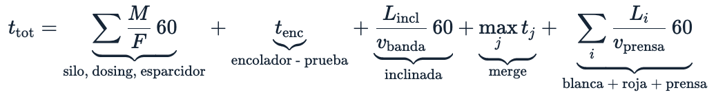
LÍNEA 1 · SECCIÓN 2
05
La ecuación maestra suma retención, transporte y merge
j ∈ {SL1, CL, SL2} · i ∈ {blanca, roja, prensa}
TBD para cerrar el cálculo
Silos 5/6
ρ · V · φ · Fout (descarga)
TBD
Encolador
tenc · prueba de trazador
TBD
Capas superficiales
%SL1 / %SL2 · caudal e1 y e3
TBD

